Slide 1
第３回ＩＦＣＡリーダーシップ・シンポジウム 「当事者参画をカタチにする〜 社会的養護が必要な子ども・若者の権利を考える」 ２０２２年２月２６日◉ウェビナーイベント
アンケート集計結果
回答21名

Slide 2
イベントのチラシ

Slide 3
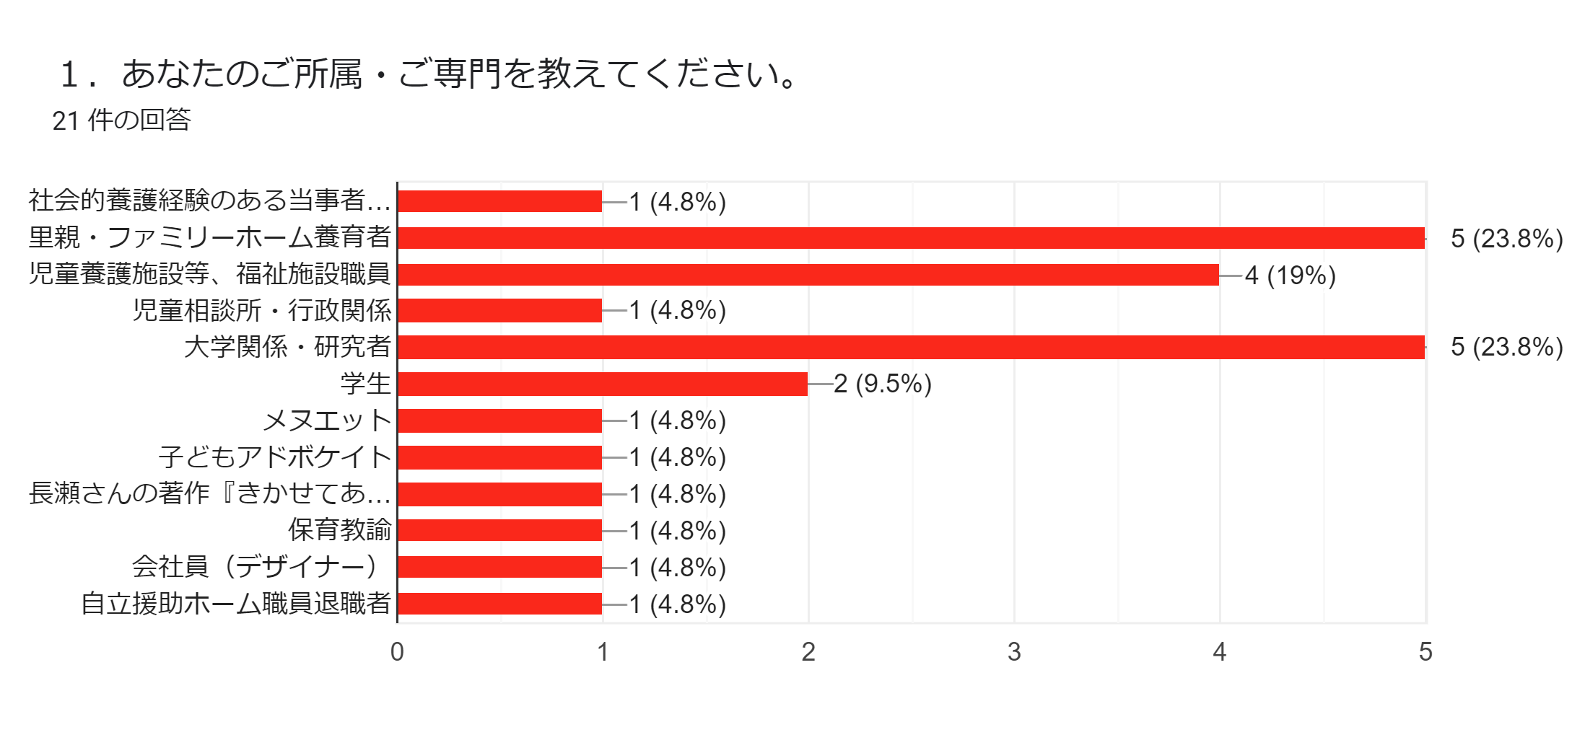

Slide 4
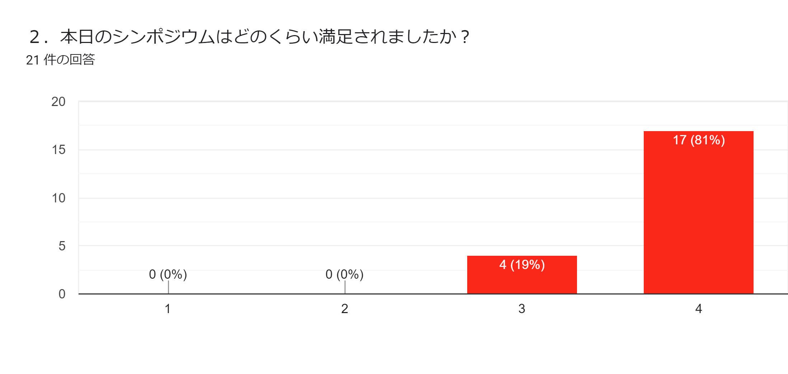

Slide 5
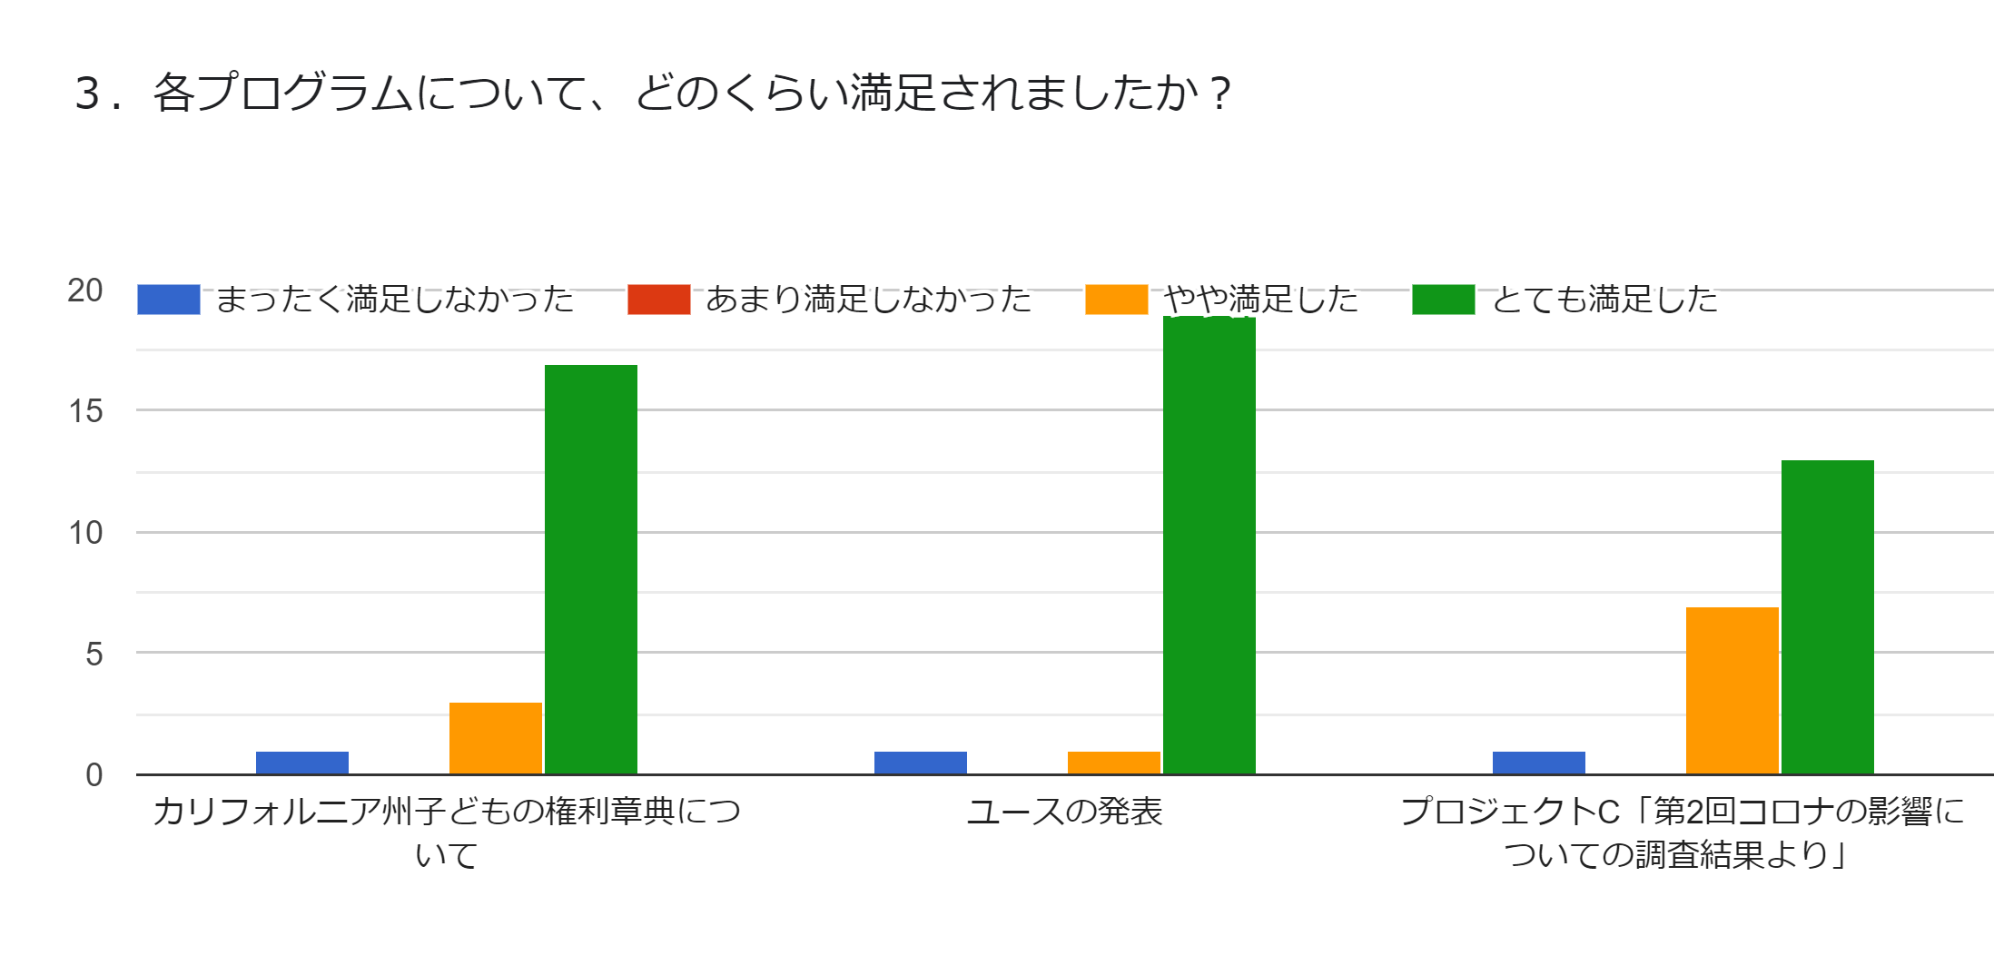
17
19
13
7
1
3
1
1
1

Slide 6
４．シンポジウムについての感想やご意見、ユースへのメッセージなどございましたらご自由にお書きください。
素晴らしい構成、発信でした。エンパワメントされました。引き続き、よろしくお願いいたします。
ユースのみなさんが声をあげてくださることで、今まだ小さなお子さんたちのおかれた状況への理解や状況の改善に少しづつでも結びついていくことと思います。私もできることで応援していければと思います。15年位前になりますが、ヘネシー澄子先生たちとオレゴン州、ワシントン州に児童虐待防止にかかる児童福祉研修に参加し現地で2回ほど学んだ経験があります。今回はたいへん勉強になりました。ありがとうございました。
当事者の声を大切にして支援・共に歩んでいくことの重要性を改めて学ばせていただきました。貴重なシンポジウムに参加させていただきありがとうございました。
子どもの意見が聞かれない学校体制の中で傷つく子どもたちに寄り添うことは、たたかうことでした。今アドボケイトとして活動して１年になりますが、日本の動きは感じているところですが難しさも感じます。本日IFCAの活動を知りたくさんのことを学びました。 子どもが声をあげることをあきらめないように、活動していきたいと思います。
社会的擁護を経験した実際のユースからリアルな声、経験を聞けて具体的に日本で壁となる問題についてイメージできた。
当事者が社会を変えていくんだと思います。応援するので自信もってビジョンに向かって進んでください。
ユースの活動がたくさんのユースや子どもたちに知られる機会ができるとよいなあ、と思います。

Slide 7
シンポジウムお疲れさまでした。権利章典の日本版の作業やそこにユースの意見が反映されていることなどとてもわかりやすかったです。権利はあるものですが、それが当たり前に守られていけるよう、必要な関係機関や社会にも伝えていく必要性を改めて感じました。またコロナ禍におけるユースの厳しさもアンケートもそうですがメールが届かなかった人数の多さにも感じました。コロナ以前より厳しい状況にあるユースも多いと思いますが、SOSが出せる場所や人が増えていくことを願います。ありがとうございました。
視聴させていただきありがとうございました！ 短いと時間の中で、無駄なく、わかりやすく、整理されて構成になっていて、とってもよい会でした。 またこのような勉強の機会がありましたら、ぜひ参加させてください。
大変貴重なお時間をありがとうございました。当事者ユースとして聴講し、当事者・当事者ユースの声には大きな力があるのだと実感することができました。どんどん声を上げていきたいと思います☺︎
それぞれの経験に基づいた貴重なお話をありがとうございました。とてもわかりやすく、勉強になりました。日本版ができること、広まり、機能することを願って私も自分にできる活動をしていこうと思います。応援しています。
トラウマケアは全ての里子さんが受けられるようにするべきですね。何らかの困り感を持ってて当たり前と考えて伴走する体制を整えていかなくてはと思います
子どもたちに「権利」という言葉をどのように伝えていけば良いのかという討議を、非常に興味深く拝聴しました。社会全体で考えていかないといけない課題だと感じました。
IFCAの着実な活動に感謝しております。現場は、まだまだ不十分。施設や里親のところを、何の支援も与えず追い出されてしまう子ども（青年）がいることも忘れないで欲しい。
ユースの方が自身の経験を自分の言葉で伝えてくださり、心に深く残りました。ありがとうございました。
応援しています。
大変勉強になりました．ありがとうございました．

